Slide 1


Slide 2
ACTIVIDADES DE REPASO:
Actividad 1
1- Trabajar en el mismo archivo creado en la Actividad VI
2- Elaborar la siguiente tabla en una nueva Hoja:
- Dicha tabla hace referencia a los deportes elegidos por los alumnos de un curso.
3- Calcular los porcentajes correspondientes según la cantidad de alumnos.
- El Nro de alumnos y Total son inventados
- El % de la Clase, es un valor calculado
4- Elaborar un gráfico de torta para comparar los diferentes porcentajes
5- Elaborar un gráfico de barras para comparar la cantidad de alumnos que practican futbol, hockey y ciclismo.
6- En ambos gráficos colocar las leyendas correspondientes y modificar el formato de los gráficos.

Slide 3
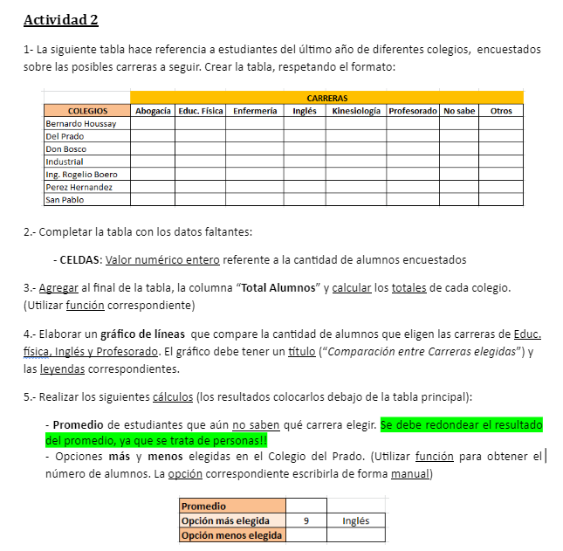

Slide 4
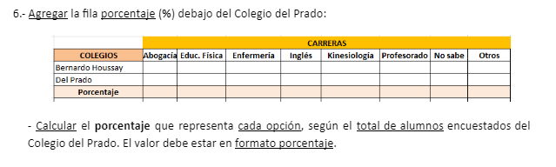
7.- Elaborar un gráfico Circular seccionado 3D, con los porcentajes obtenidos en el punto anterior. Debe aparecer la leyenda correspondiente. Insertar etiquetas con el valor que representa cada porción del gráfico.

